Slide 1
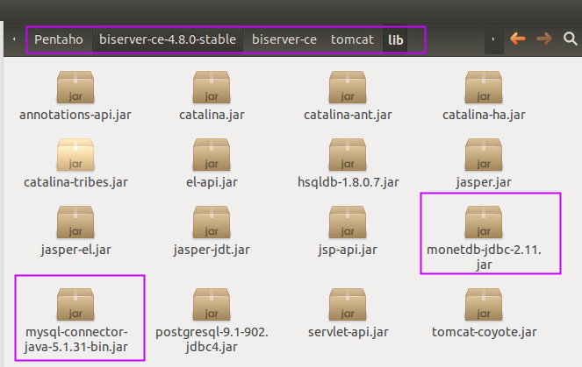
Crear Nuevo Data Source
Copiar los drivers JDBC a la carpeta biserver-ce/tomcat/lib

Slide 2
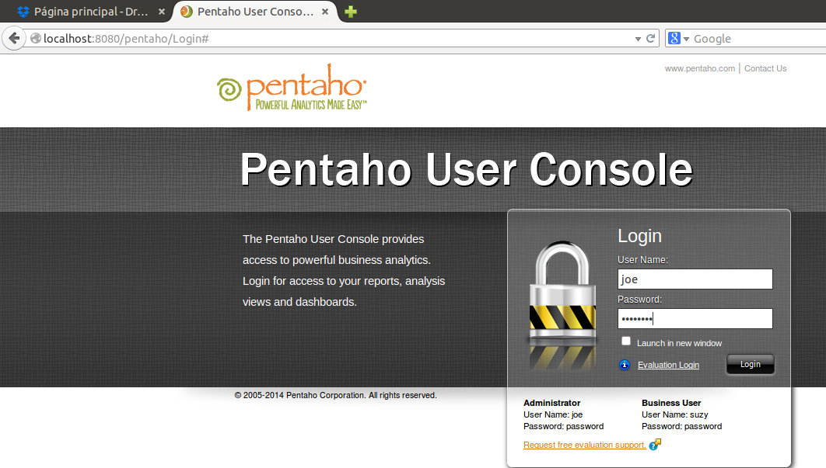
Crear Nuevo Data Source
Ingresar al BI Server con los siguientes datos
User: joe
Password: password
User

Slide 3
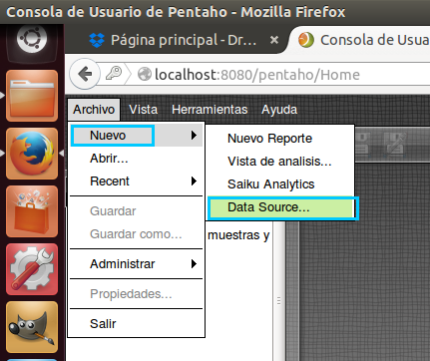
Crear Nuevo Data Source
Crear un nuevo data source

Slide 4
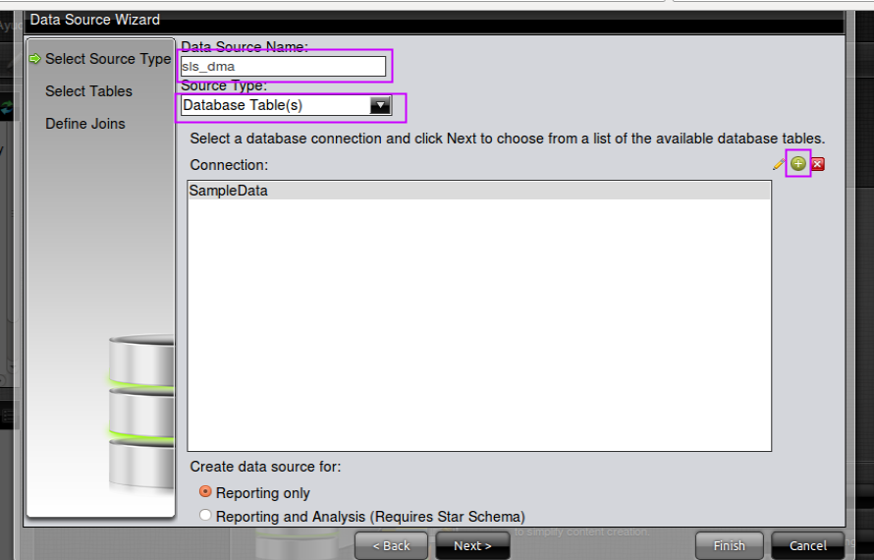
Crear Nuevo Data Source
Escribir el nombre.
Seleccionar Database Table(s)
Crear una nueva conexión

Slide 5
Crear Nuevo Data Source
Connection Name: sls_dma
Database Type: Generic database
Custom Connection URL: jdbc:monetdb://localhost:54321/sls
Custom Driver Class Name: nl.cwi.monetdb.jdbc.MonetDriver
User Name: monetdb
Password: monetdb

Slide 6
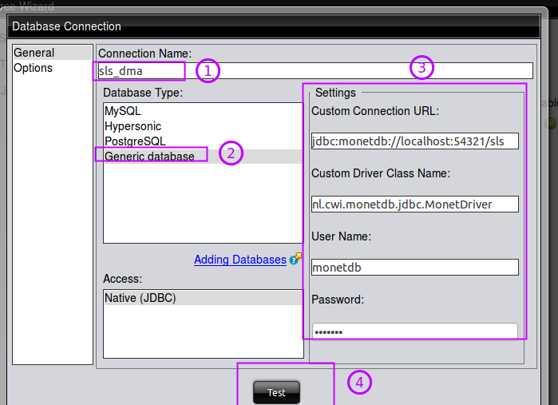
Crear Nuevo Data Source

Slide 7
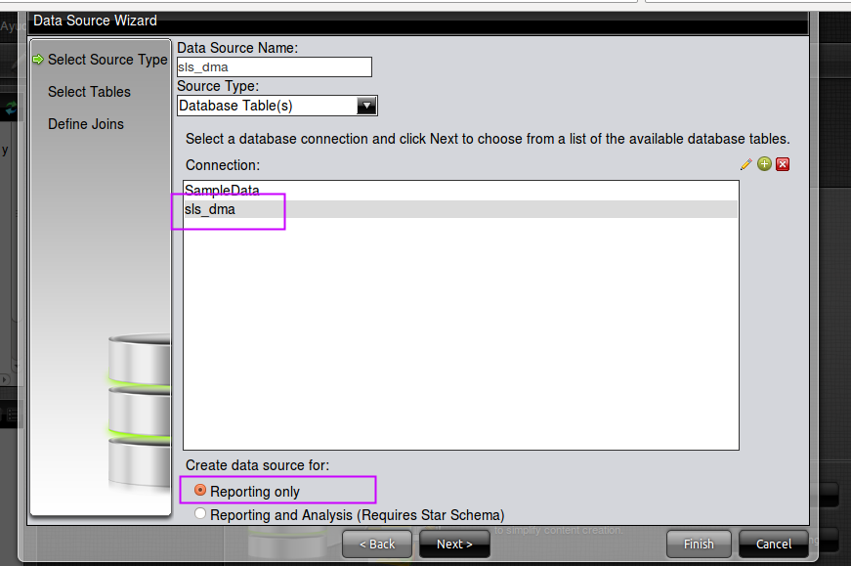
Crear Nuevo Data Source
Con la nueva conexión seleccionada,
elegir Reporting only
Hacer click en Next.

Slide 8
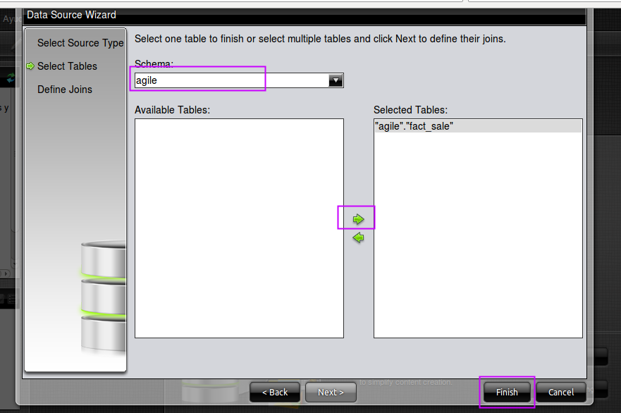
Crear Nuevo Data Source
Seleccionar el esquema agile
Seleccionar la agile.fact_sale
y pasarlo a las tablas
seleccionadas

Slide 9
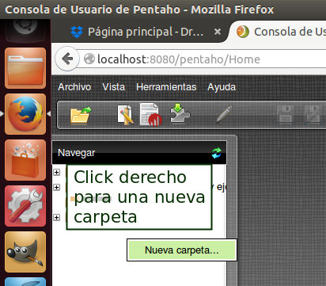
Crear una carpeta en el BI Server
Crear una carpeta para publicar los modelos

Slide 10
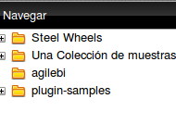
Crear una carpeta en el BI Server
Crear una carpeta para publicar los modelos
Se visualiza la carpeta ya
creada en el navegador de
directorios.

Slide 11
Modelo Multidimensional
Base de Datos Multidimensional
  Almacenamiento multidimensional, a través de tablas de hechos y tablas de dimensiones.
  Soporte a estructuras de datos:
    Cubos, Business Models, etc.
  3 Tipos de modelamiento:
    Esquema en estrella, copo de nieve y constelación.
  3 Tipos de implementación:
    ROLAP, MOLAP y HOLAP.

Slide 12
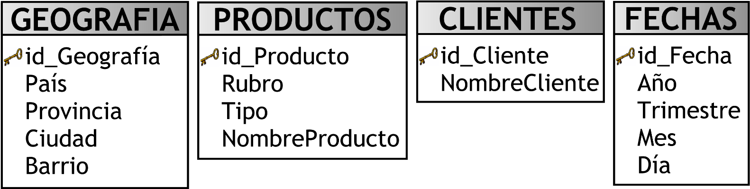
Modelo Multidimensional
Tablas de Dimensiones
Aspectos de interés, criterios de análisis.
Campos:
    Clave principal, datos de referencia primarios, claves foráneas, datos de referencia secundarios.

Slide 13
Modelo Multidimensional
Tablas de Dimensión Tiempo
Dimensión obligatoria.
Permite ver diferentes versiones de una misma información.
Mantiene niveles jerárquicos especiales:
    Día, semana, quincena, mes, estación, etc.

Slide 14
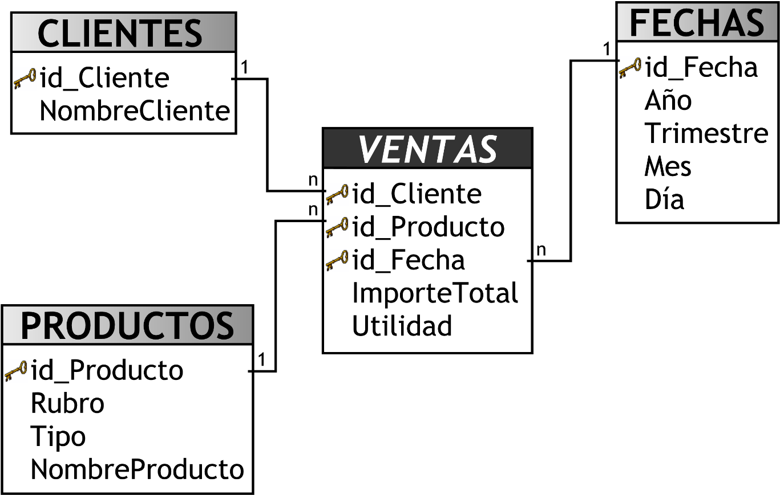
Modelo Multidimensional
Tablas de Hechos
  Contiene los hechos que se quieren analizar.:
      Los hechos son datos instantáneos en el tiempo, que son filtrados, agrupados y explorados a través de condiciones definidas en las tablas de dimensiones.
  Constituyen el volumen del DW.

Slide 15
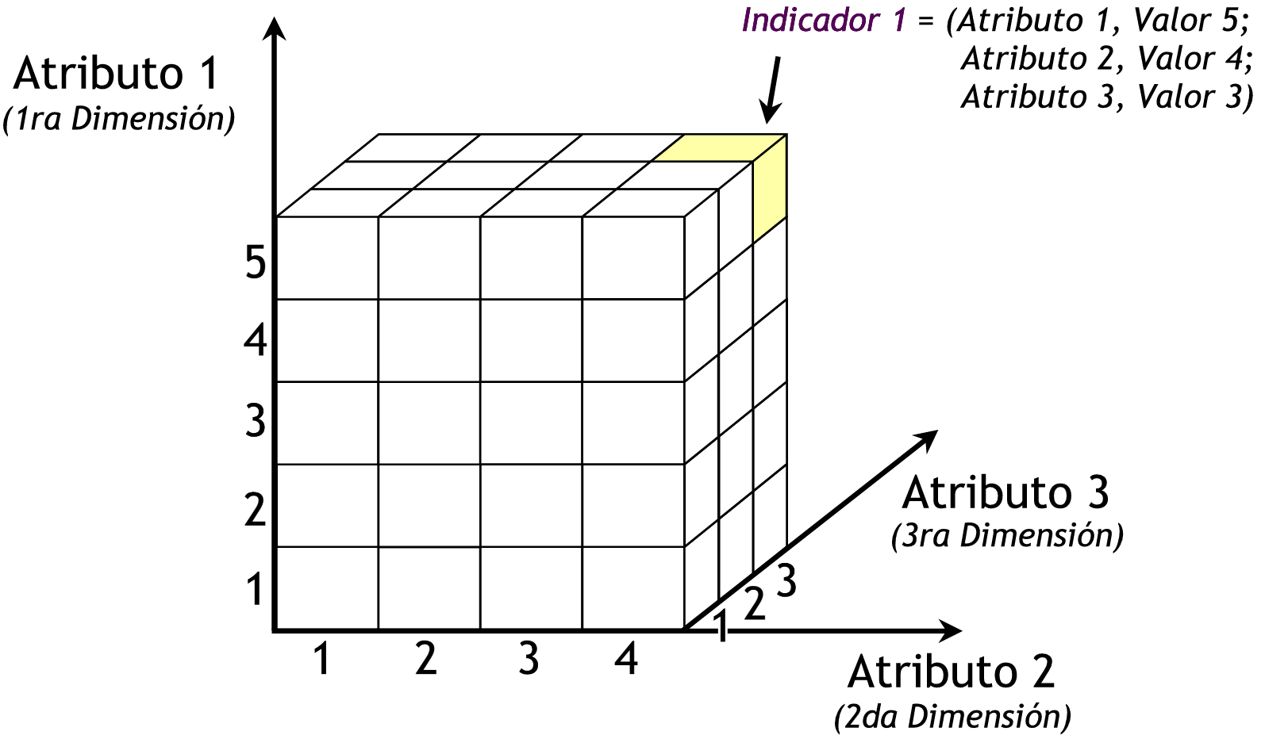
Modelo Multidimensional
Cubo Multidimensional
  Representa datos planos que se encuentran en filas y columnas, en una matriz de N dimensiones.
  Incluyen: Indicadores, Atributos y Jerarquías.

Slide 16
Modelo Multidimensional
Cubo Multidimensional
Indicadores:
  Sumarizaciones efectuadas sobre algún hecho.
  Expresiones basadas en sumarizaciones.
  Están condicionados por atributos/jerarquías que se utilicen para analizarlos.
Atributos:
  Criterios de análisis.
  Se basan en campos de las tablas de dimensiones
  y/o expresiones.

Slide 17
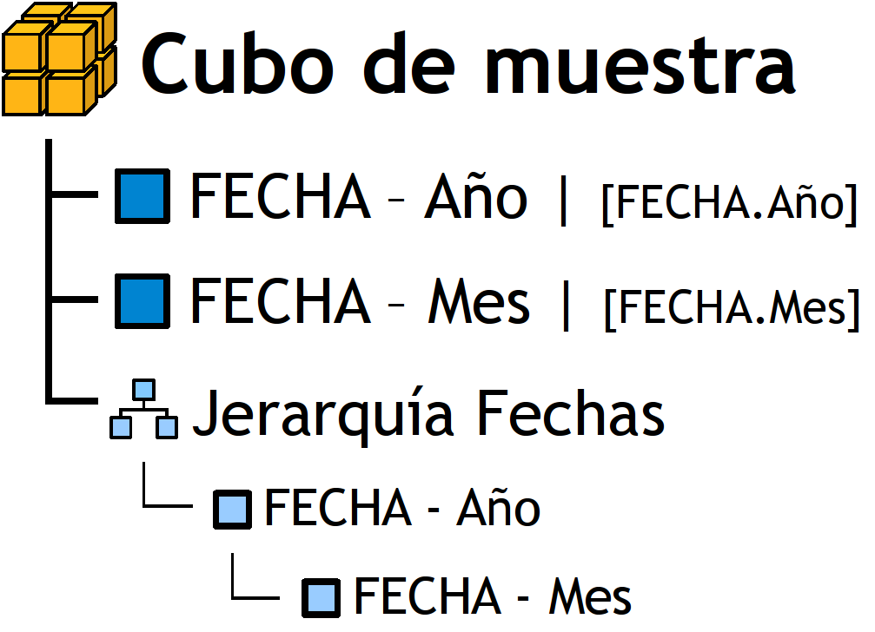
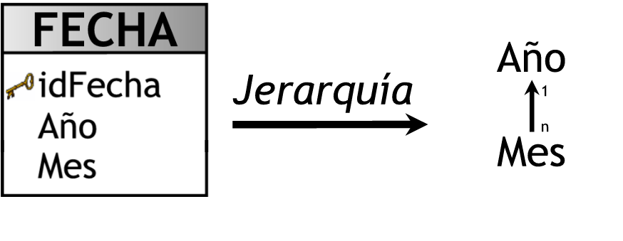
Modelo Multidimensional
Jerarquías:
    Relación lógica entre dos o más atributos (padre-hijo).
    Permite analizar los datos desde su nivel más general al más detallado y viceversa.

Slide 18
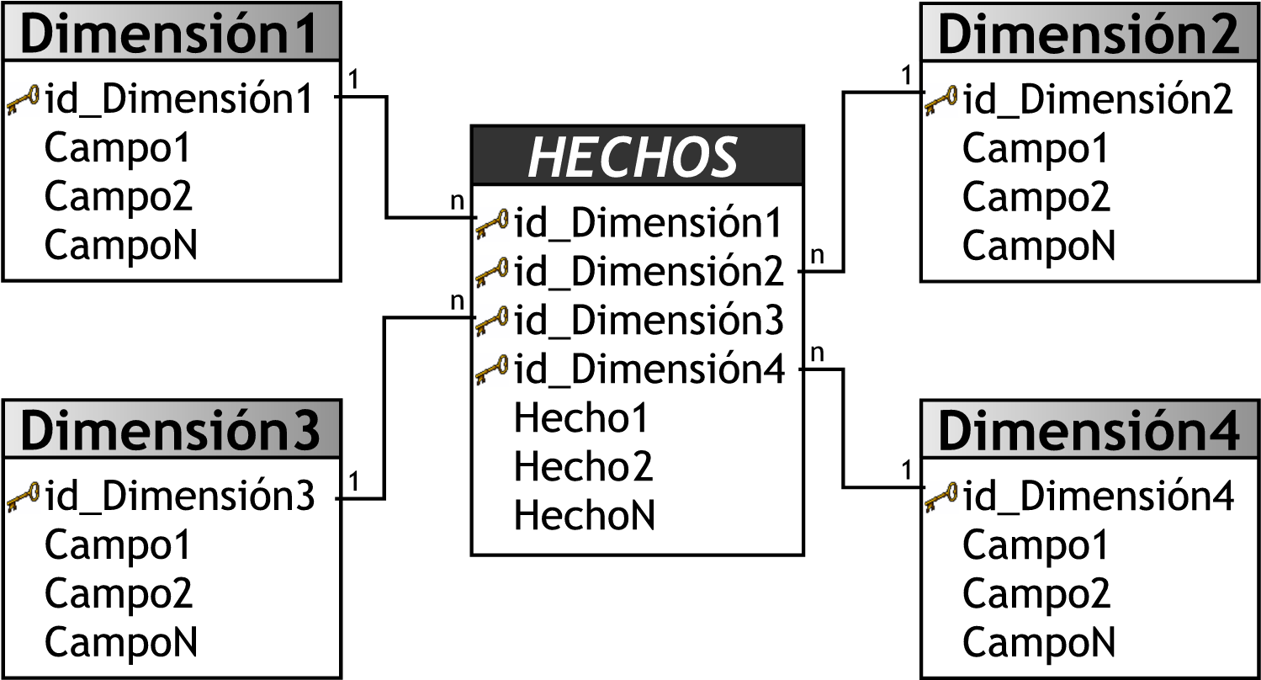
Modelo Multidimensional
Tipos de Modelamiento: Esquema en Estrella

Slide 19
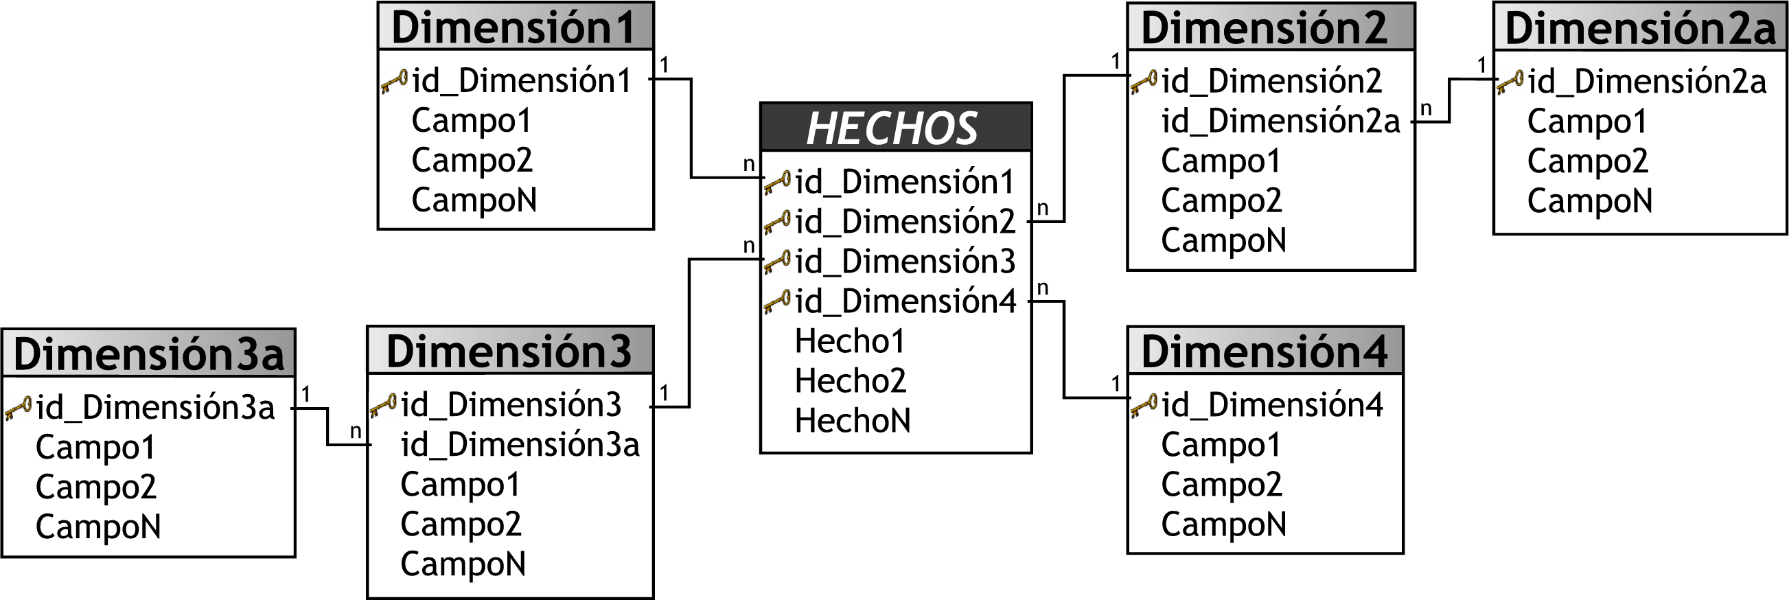
Modelo Multidimensional
Tipos de Modelamiento: Esquema Copo de Nieve

Slide 20
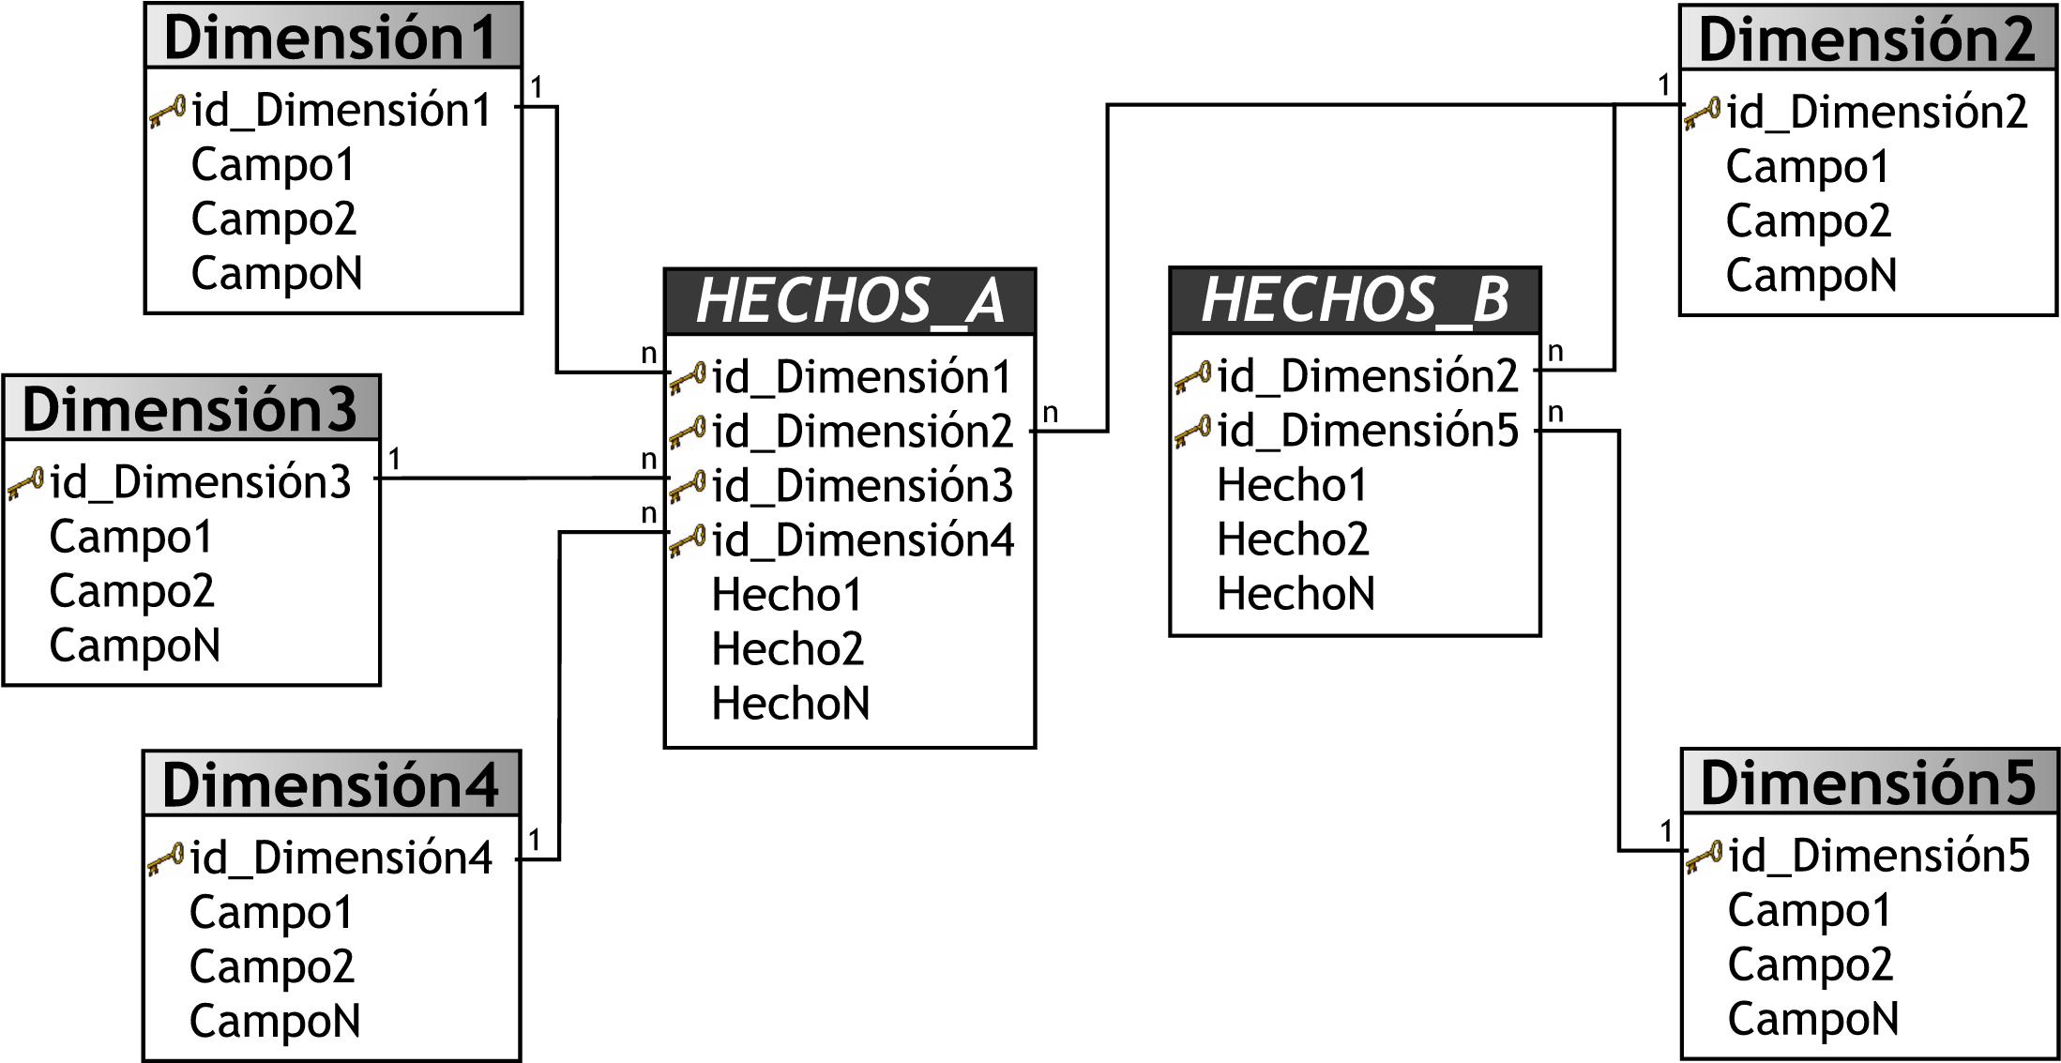
Modelo Multidimensional
Tipos de Modelamiento: Esquema Constelación

Slide 21
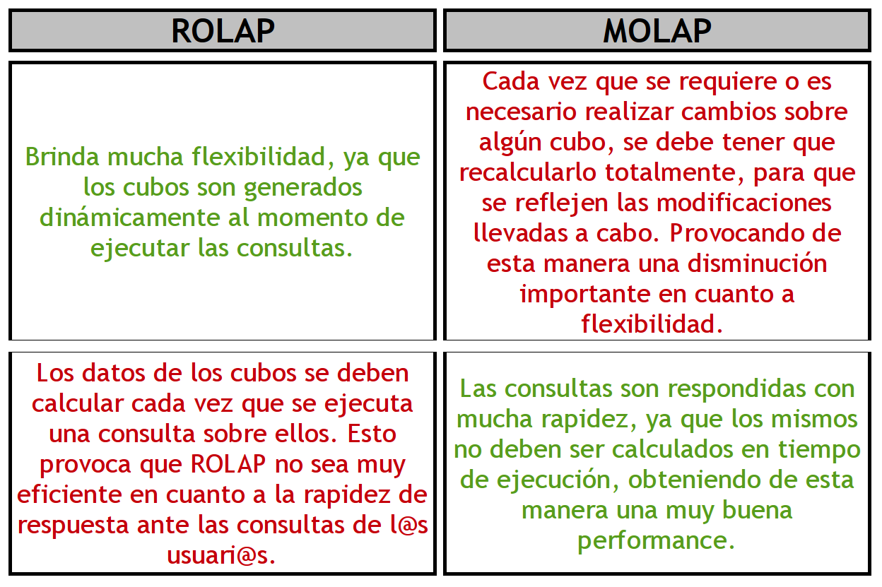
Modelo Multidimensional
Tipos de Implementación: ROLAP, MOLAP y HOLAP.

Slide 22
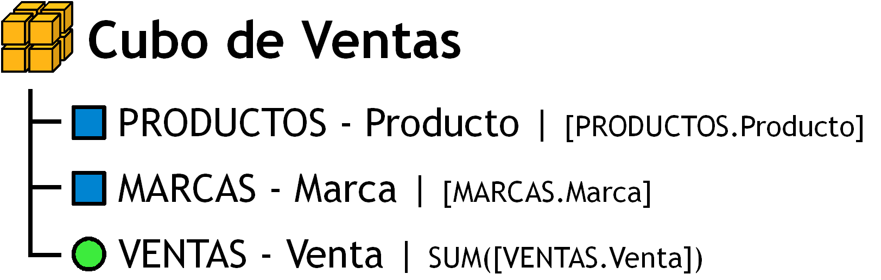
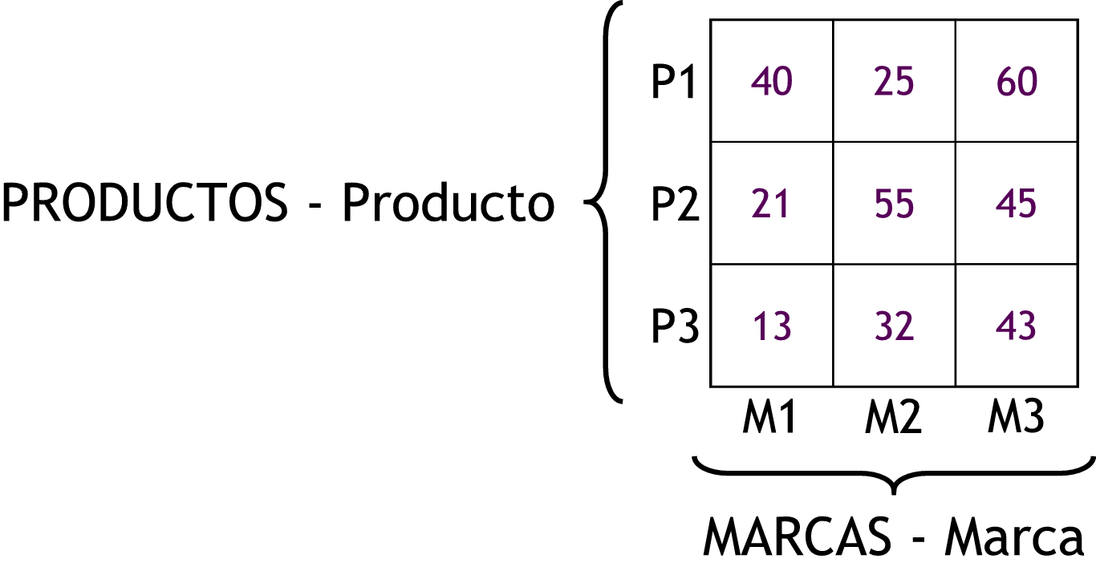
Modelo Multidimensional
Ejemplo.

Slide 23
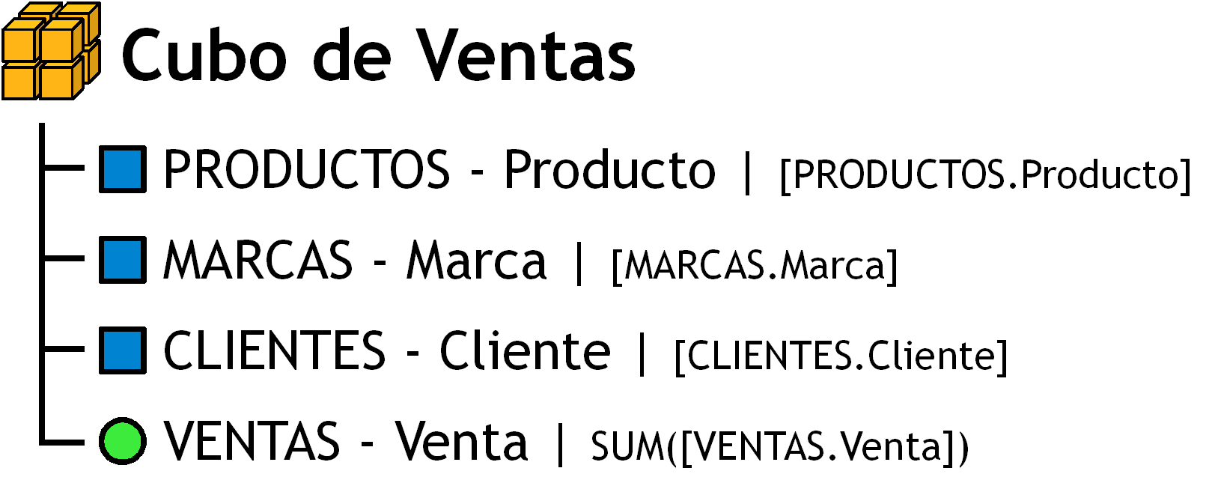
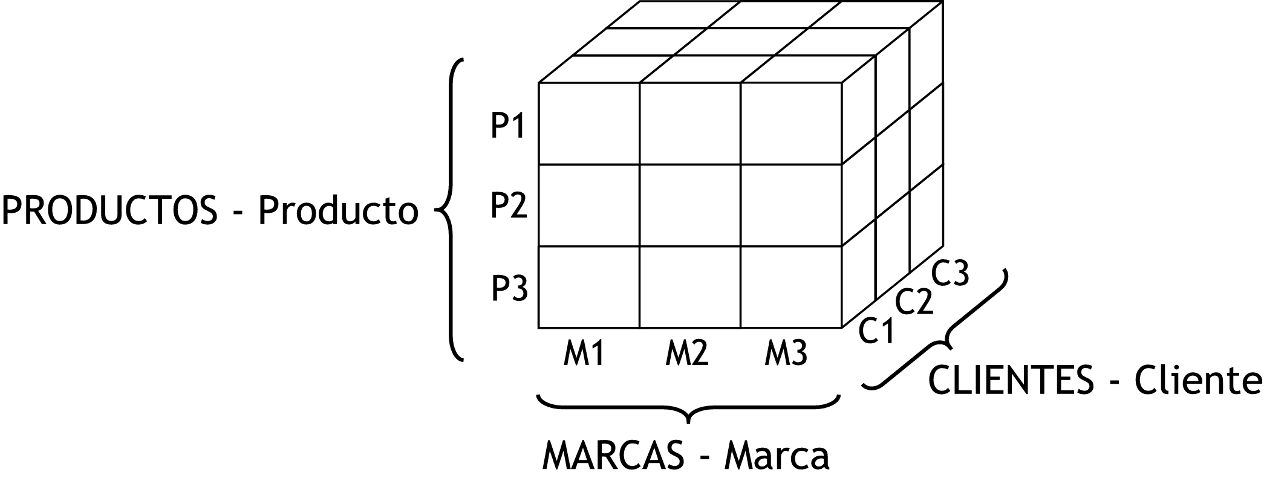
Modelo Multidimensional
Ejemplo.

Slide 24
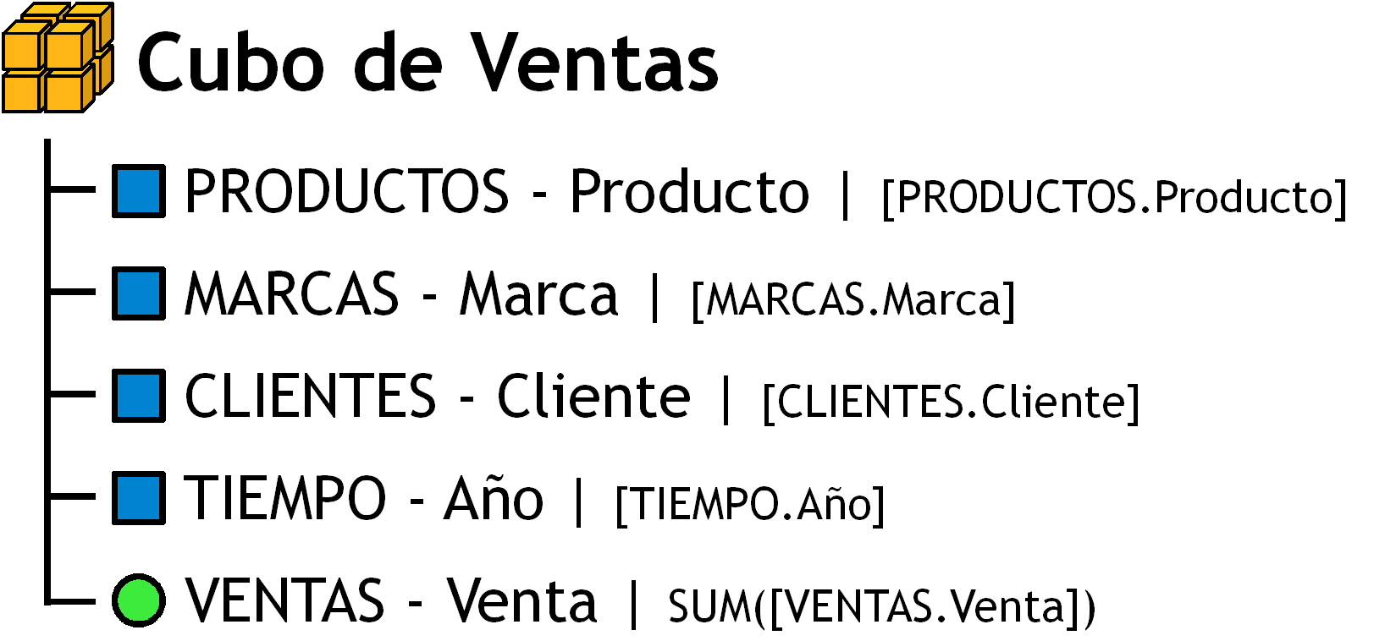
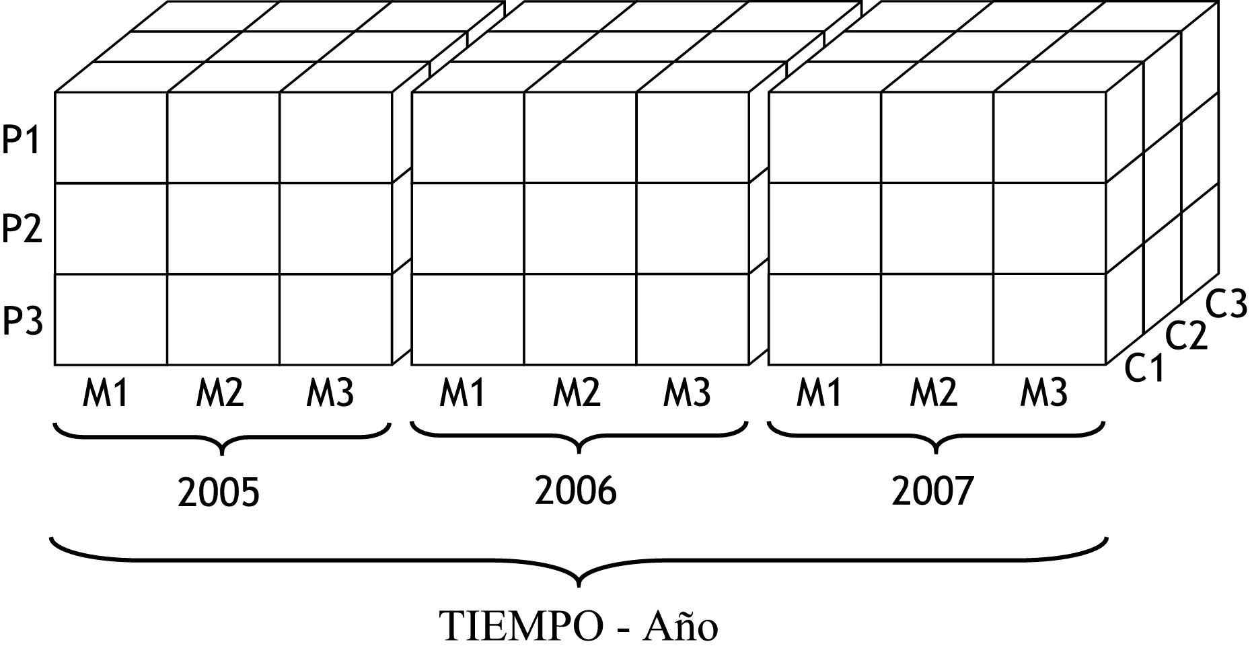
Modelo Multidimensional
Ejemplo.

Slide 25
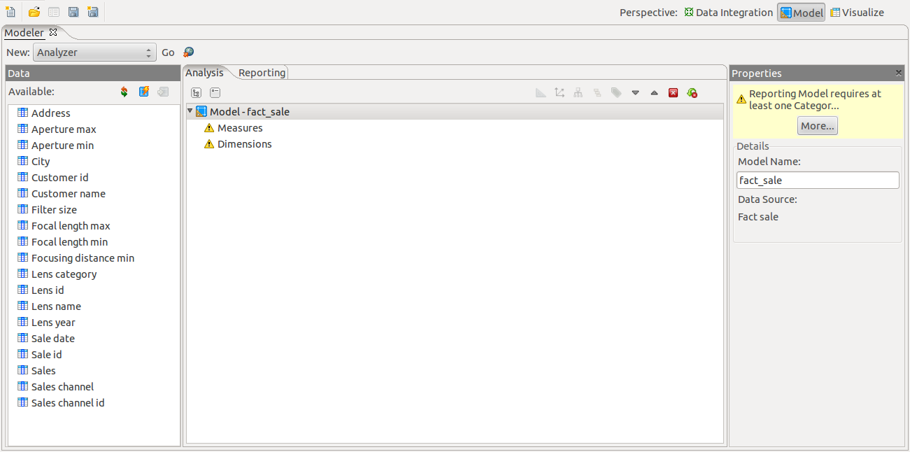
Crear Modelo Multidimensional
En la transformación TR00_Fact_Sale seleccionar el paso Table Output y hacer click derecho y seleccionar la opción "Model".

Slide 26
Crear Modelo Multidimensional
Seleccionar los siguientes campos:
Cambiar el nombre de modelo a Sales
Measures:
Sales
Dimensions:
Customer name Customer
Lens name Lens
Sales channel Channel
Sale date Time
Renombrar

Slide 27
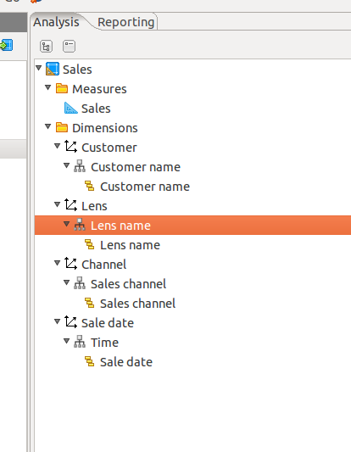
Crear Modelo Multidimensional

Slide 28
Crear Modelo de Negocios
Modelo de Negocios (Business Model)
Representación de los datos desde una perspectiva empresarial.
Permite que se pueda visualizar la información del negocio y su respectiva interrelación.
Se compone de entidades, atributos y relaciones.
Se define a través de reglas de negocio.
Es completamente independiente de las estructuras organizacionales.
Plantea la información de la empresa como si fuesen piezas que encajan entre sí.

Slide 29
Crear Modelo de Negocios
Ir a la Pestaña Reporting y cambiar el nombre del modelo a Sales.
Seleccionar los siguientes campos
Sales
Sales
Sale date
Channel
Sales Channel
Lens Category
Lens Category
Lens
Aperture max
Aperture min
Focal length max
Focal length min
Lens year
Lens name
Customer
City
Address
Customer name

Slide 30
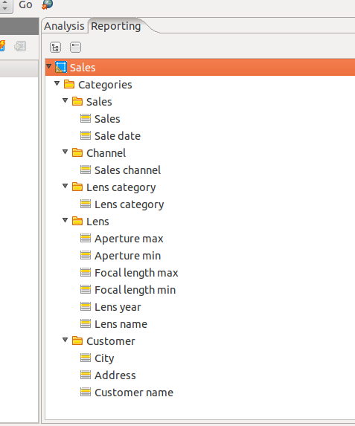
Crear Modelo Multidimensional

Slide 31
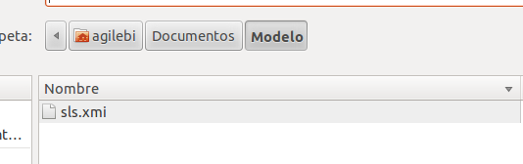

Crear Modelo Multidimensional
Guardar el modelo
Publicar el modelo

Slide 32
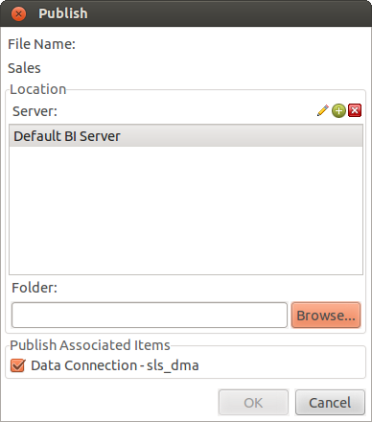
Crear Modelo Multidimensional
Dejar todo por defecto. Hacer
click en el boton Browse y
buscar el folder agile.

Slide 33
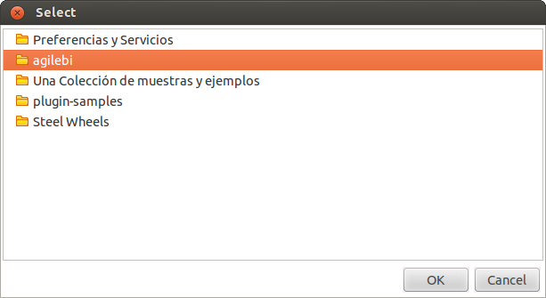
Crear Modelo Multidimensional
Hacer click en Ok. Y en la ventana Publisher hacer click en Ok. Con esto ya
queda publicado el modelo en el Bi-Server.

Slide 34


Crear Modelo Multidimensional
Seleccionar Saiku. Una vez abierto Saiku, seleccionar el
Cubo Sales.

Slide 35
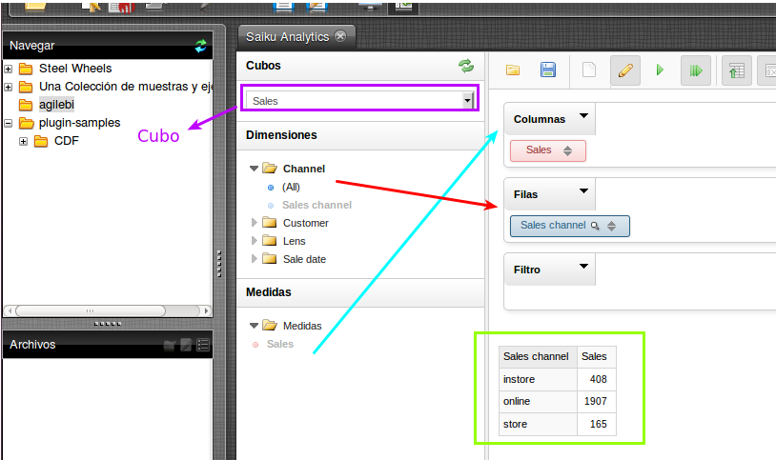
Crear Modelo Multidimensional
Poner la medida sales en las columnas y el campo Sales channel en las filas.

Slide 36
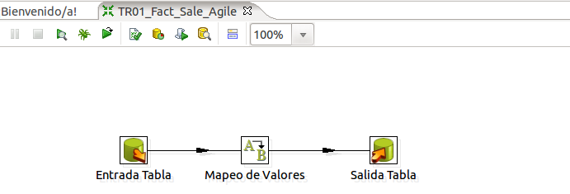
Limpieza de Datos
En base a la TR01_fact_sale_agile crear TR01_fact_sale_agile.
Agregar el paso Mapeo de Valores

Slide 37
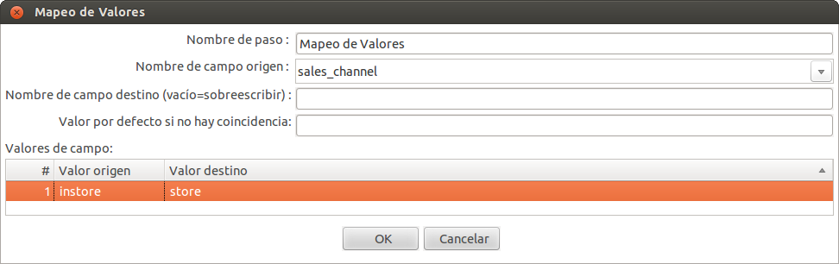
Limpieza de Datos
Editar Mapeo de Valores

Slide 38
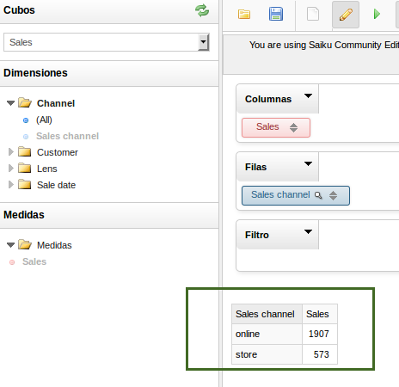
Limpieza de Datos
Refrescar el cubo.

Slide 39
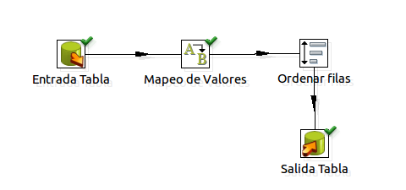
Limpieza de Datos - Continuación
Modificar la Transformación TR01_fact_sale_agile. Agregar el
paso Ordenar filas y configurarlo.

Slide 40
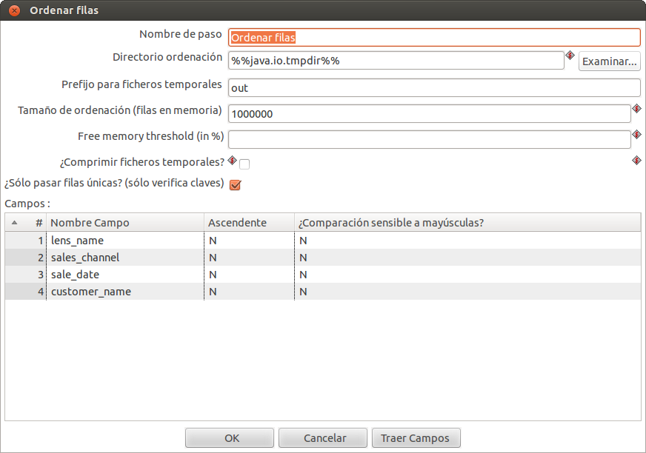
Limpieza de Datos - Continuación

Slide 41
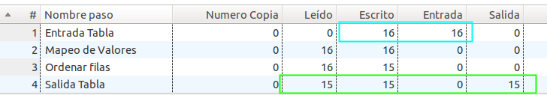
Limpieza de Datos - Continuación
Análisis de los resultados. Se aprecia que uno de los datos se
encuentra duplicado

Slide 42
SCD
Slowly Changing Dimension
Las dimensiones lentamente cambiantes o SCD (Slowly Changing Dimensions) son dimensiones en las cuales los datos tienden a modificarse a través del tiempo, ya sea ocasional o constantemente, implican a un solo registro o una tabla completa.

Slide 43
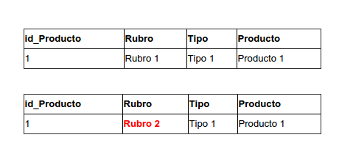
SCD
SCD Tipo 1 – Sobreescribir.
En este caso cuando un registro presente un cambio en alguno de los valores de sus campos, se debe proceder simplemente actualizando el dato en cuestión, sobreescribiendo el antiguo.

Slide 44
SCD
SCD Tipo 2 – Añadir Fila.
Esta estrategia requiere que se agreguen algunas columnas adicionales a la tabla de dimensión, para que almacenen el historial de cambios.
FechaInicio: Fecha desde que entró en vigencia el registro actual.
FechaFin: Fecha en la cual el registro actual dejó de estar en vigencia.
Versión: Número secuencial que se incrementa cada nuevo cambio.
Versión actual: Especifica si el campo actual es el vigente. Este valor puede ser en caso de ser verdadero: "true" o "1"; y en caso de ser falso: "flase" o "0".

Slide 45
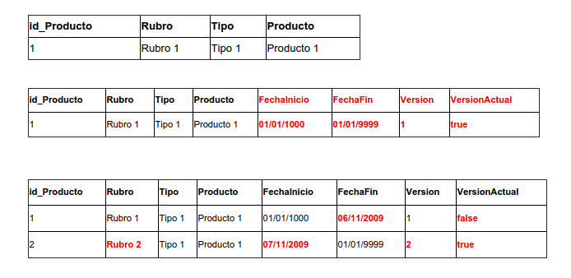
SCD
SCD Tipo 2 – Añadir Fila.

Slide 46
SCD
TR02_dim_lens.
Abrir el cliente consola de monetdb y crear la tabla dim_lens
$mclient -dsls -umonetdb -p 54321
CREATE TABLE
dma.dim_lens_simple (
lens_tk BIGINT PRIMARY KEY AUTO_INCREMENT
, lens_id BIGINT
, lens_name VARCHAR(100)
, lens_year SMALLINT
, lens_category_id INT
, lens_category VARCHAR(70)
, focal_length_min SMALLINT
, focal_length_max SMALLINT
, aperture_min DOUBLE
, aperture_max DOUBLE
, focusing_distance_min SMALLINT
, filter_size SMALLINT
);

Slide 47
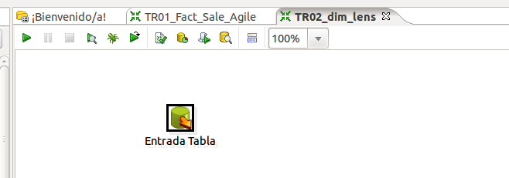
SCD
TR02_dim_lens.
Crear la nueva transformación y agregar el paso Entrada Tabla

Slide 48
SCD
>SELECT
l.lens_id
, l.name AS lens_name
, l.year AS lens_year
, l.lens_category_id
, lc.lens_category
, l.focal_length_min
, l.focal_length_max
, l.aperture_max
, l.aperture_min
, l.focusing_distance_min
, l.filter_size
FROM
sls_raw.lens l
LEFT JOIN
sls_raw.lens_category lc
ON
l.lens_category_id = lc.lens_category_id;

Slide 49
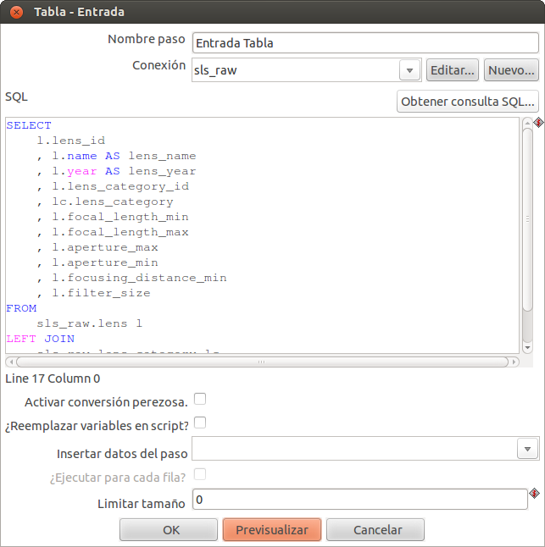
SCD

Slide 50
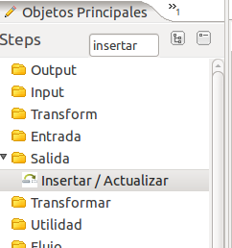
SCD
Seleccionar el paso Insertar/Actualizar

Slide 51
SCD
TR02_dim_lens.
Conexión: sls_dma esquema: dma table: dim_lens
-Tab Claves ---> keys: lens_id lens_id
technical key: lens_tk (usar maximo +1)

Slide 52
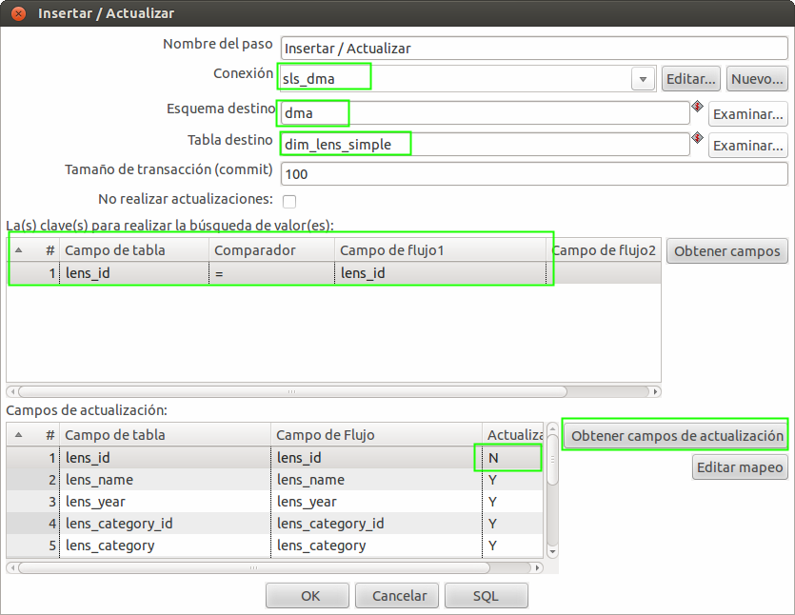
SCD
TR02_dim_lens.
Completar
Conexión: sls_dma
Esquema:dma
Table: dim_lens_simple
Claves: lens_id = lens_id
Updates: todos los
campos menos lens_id

Slide 53
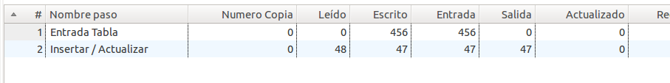
SCD
Salida de TR02_dim_lens_simple.

Slide 54
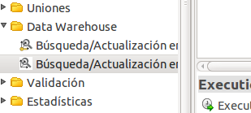
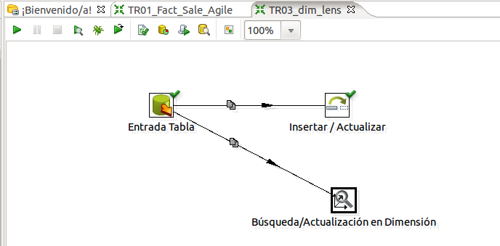
SCD
TR03_dim_lens.
Seleccionar Copiar a la
hora de distribuir las filas

Slide 55
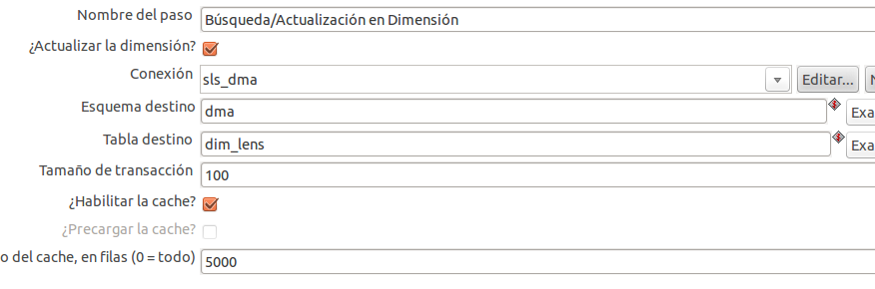
SCD
Configurar los siguientes parámetros

Slide 56
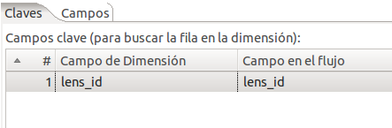
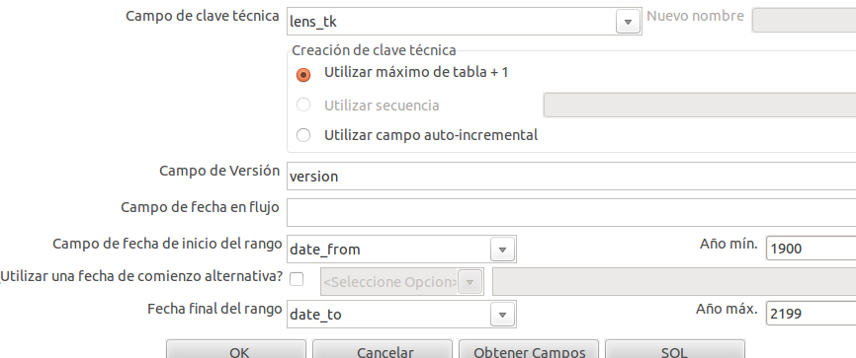
SCD
Configurar los siguientes parámetros

Slide 57
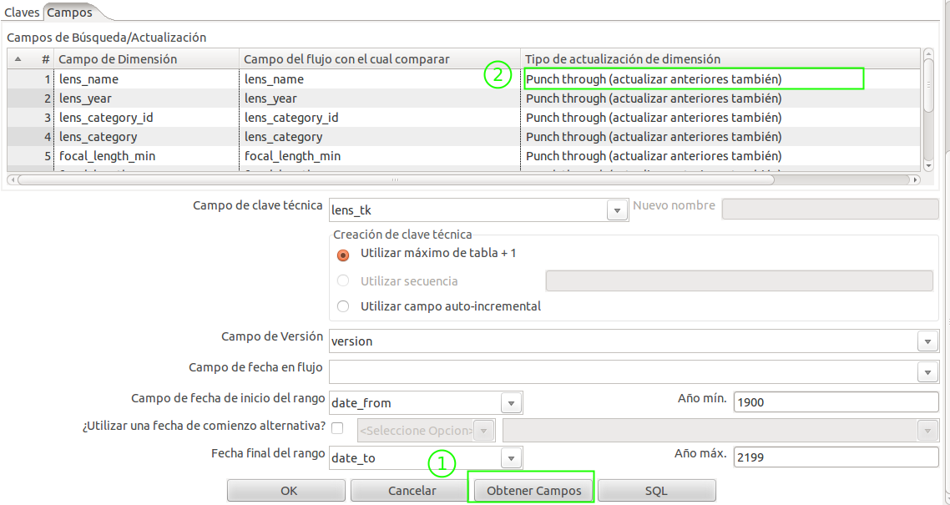
SCD
Configurar los siguientes parámetros

Slide 58
SCD
TR04_dim_customer
Agregar un Input Table y configurarlo.
>SELECT
customer_id
, name AS customer_name
, address
, city
, last_updated
FROM
sls_raw.customer
ORDER BY last_updated

Slide 59

SCD

Slide 60


SCD
Agregar el paso Busqueda/Actualización en dimension
Configurar la conexión
Configurar el campo clave

Slide 61


SCD
Configurar la clave técnica y el campo de flujo de fecha
Configurar los campos a insertarse
No agregar el campo
last_update

Slide 62


SCD
Ahora, se produce un cambio en
la BD sls_raw.
Importar los cambios a la BD sls_raw
$mysql -uroot -proot sls_raw < sls_raw_scd_dump.sql

Slide 63

SCD
Volver a correr la Transformación TR04_dim_customer

